Slide 1
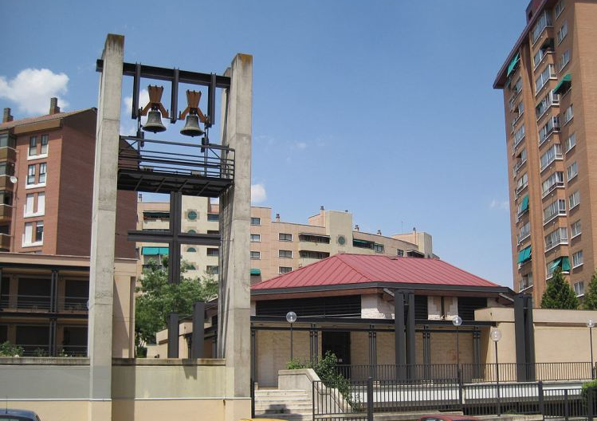
¡BIENVENIDOS!
DOMINGO, DÍA DEL SEÑOR
ORIENTADA A NIÑOS, PREADOLESCENTES Y FAMILIAS
COMUNIDAD PARROQUIAL CRISTO REDENTOR –VALLADOLID-

Slide 2
CUARENTA DÍAS CAMINANDO
Cuarenta días caminando ¡Cuaresma!
hacia la Pascua de Jesús.
La comunidad te anima
a celebrar un nuevo cambio
en tu vida (bis)

Slide 3
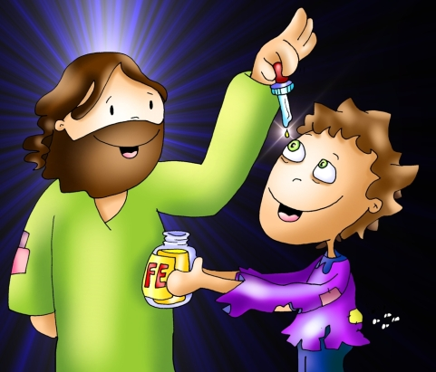
IV DOMINGO DE CUARESMA “Laetare”

Slide 4
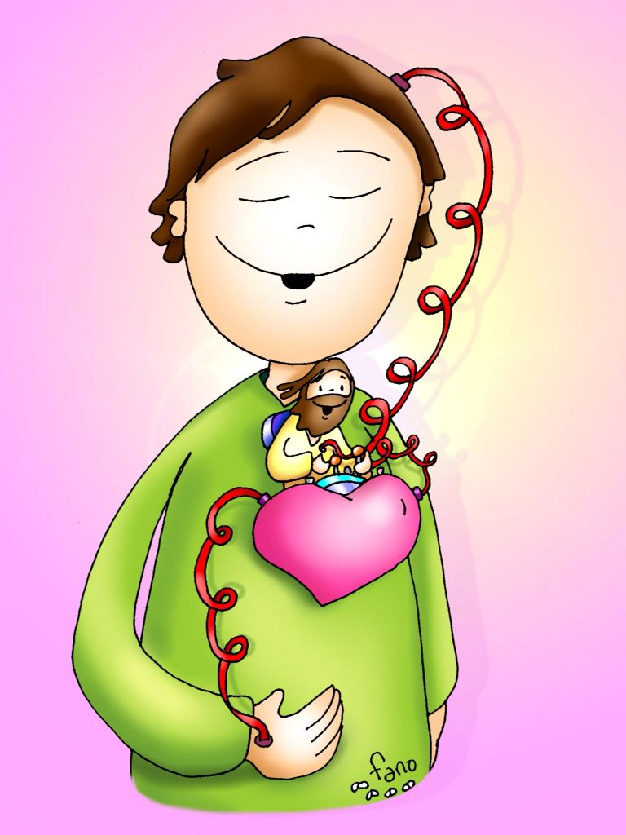
ESCUCHA TÚ LA PALABRA
Escucha tú
la Palabra de Dios,
no sólo con tus oídos,
también con tu corazón.
Escucha tú la palabra de Dios;
estate siempre atento a su voz.

Slide 5
LITURGIA DE LA PALABRA
PRIMERA LECTURA: Primer libro de Samuel
SALMO:
El Señor es mi pastor, nada me falta.
SEGUNDA LECTURA:
Carta del apóstol
san Pablo a los efesios

Slide 6
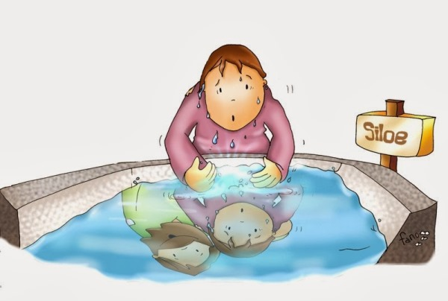
IV DOMINGO DE CUARESMA “Laetare”
Él fue, se lavó, y volvió con vista.
Juan 9

Slide 7
CREDO de los apóstoles
Creo en Dios, Padre Todopoderoso,
Creador del cielo y de la tierra.
Creo en Jesucristo, su único Hijo,
Nuestro Señor, que fue concebido por
obra y gracia del Espíritu Santo,
nació de Santa María Virgen;
Padeció bajo el poder de Poncio Pilato,
fue crucificado, muerto y sepultado,
descendió a los infiernos,
al tercer día resucitó de entre los muertos,
subió a los cielos y está sentado a la
derecha de Dios, Padre todopoderoso.
Desde allí ha de venir a juzgar
a vivos y muertos.
Creo en el Espíritu Santo,
la santa Iglesia católica,
la comunión de los santos,
el perdón de los pecados,
la resurrección de la carne
y la vida eterna.
Amén.

Slide 8
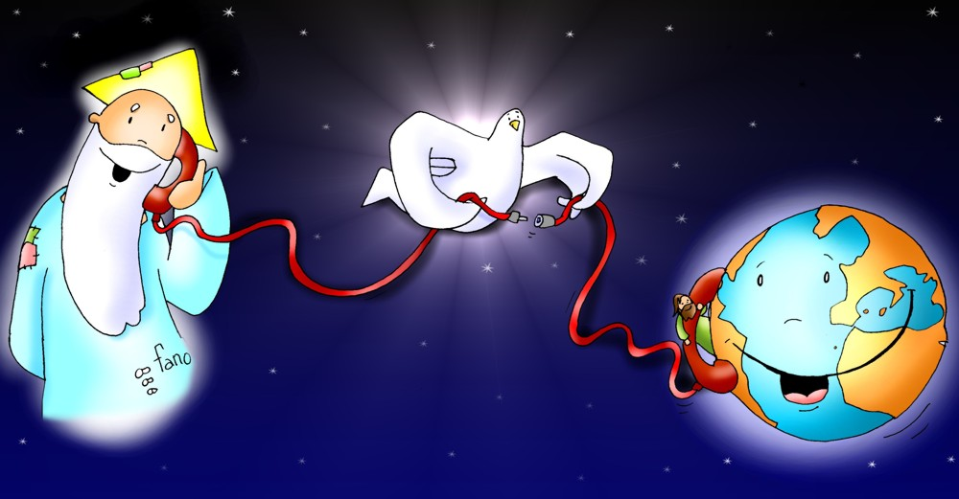
Respondemos:
Te rogamos óyenos.

Slide 9
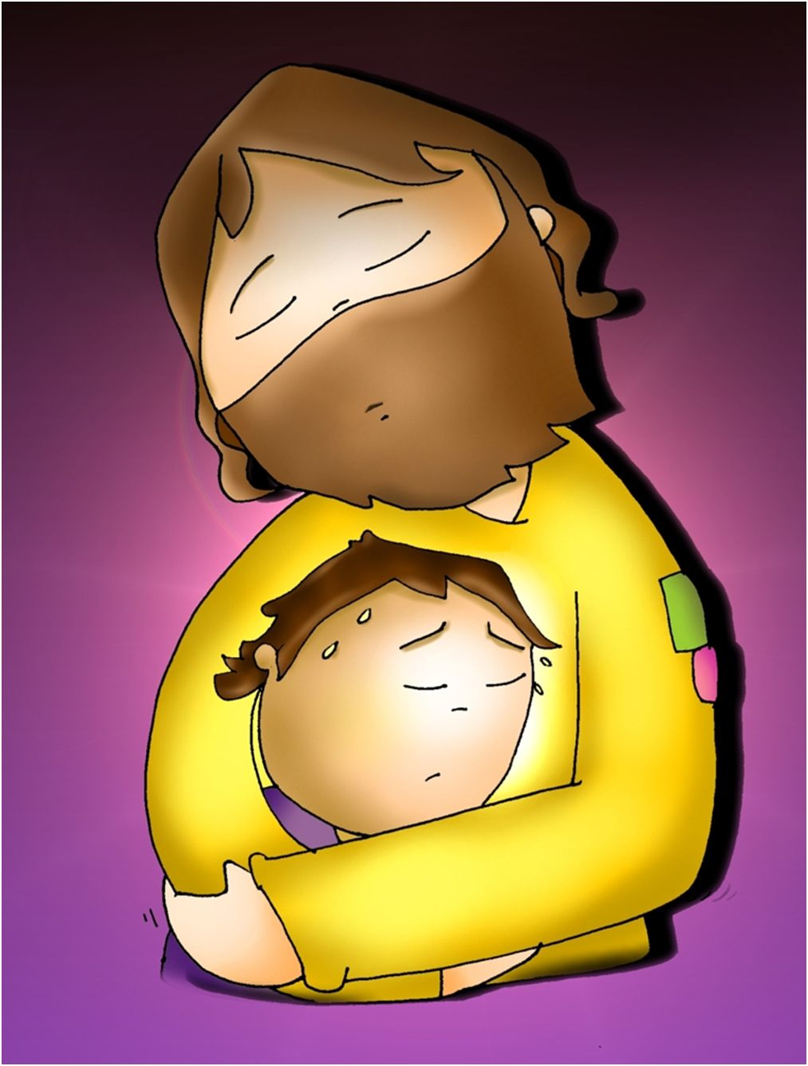
EN MI DEBILIDAD
En mi debilidad me haces fuerte,
en mi debilidad me haces fuerte,
sólo en tu amor me haces fuerte,
sólo en tu vida me haces fuerte,
en mi debilidad te haces fuerte en mí.(bis)

Slide 10
“Orad, hermanos, para que este sacrificio, mío y vuestro,
sea agradable a Dios, Padre todopoderoso “
Todos: “El Señor reciba de tus manos este sacrificio, para alabanza y gloria de su Nombre, para nuestro bien y el de toda su Santa Iglesia”

Slide 11
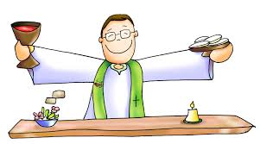
PLEGARIA EUCARÍSTICA
El Señor esté con vosotros
Y con tu espíritu.
Levantemos el corazón.
Lo tenemos levantado hacia el Señor.
Demos gracias al Señor nuestro Dios.
Es justo y necesario.

Slide 12
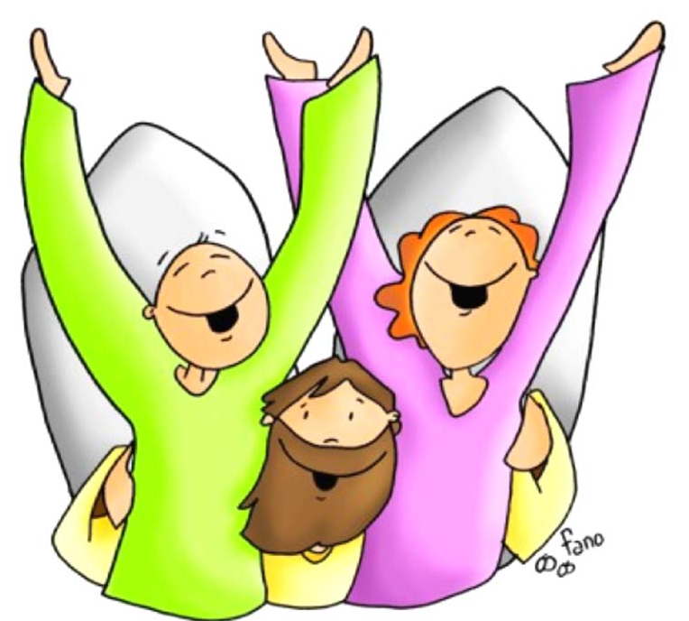
SANTO (Dios de la Creación)
Santo, santo, santo, santo es el Señor,
Dios de todo el Universo, Dios de la Creación.
Cielo y tierra te reflejan, tu presencia manifiestan.
Bendito el que viene en nombre del Señor (bis).
1/2

Slide 13
Santo, santo, santo, santo es el Señor,
Dios de todo el Universo, Dios de la Creación.
Proclama el mundo tu gloria, hosanna al hijo del hombre.
Bendito el que viene en nombre del Señor (bis)
2/2

Slide 14
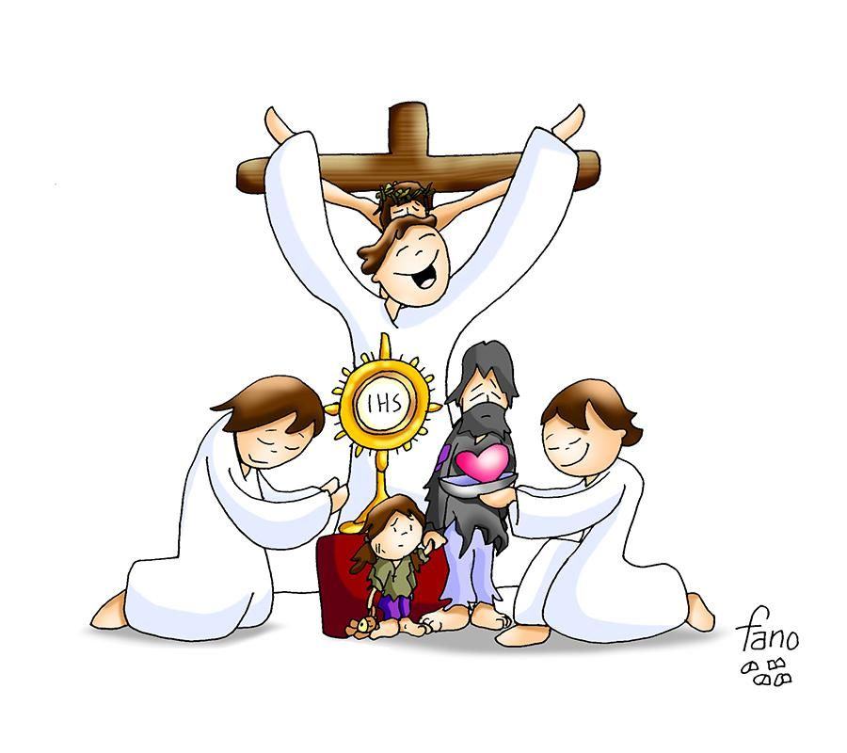
El pan y el vino se transforman en el Cuerpo y en la Sangre de Jesús.
CONSAGRACIÓN

Slide 15
Éste es el Sacramento de nuestra fe.
Todos: Anunciamos tu muerte,
proclamamos tu Resurrección.
¡Ven, Señor Jesús!

Slide 16
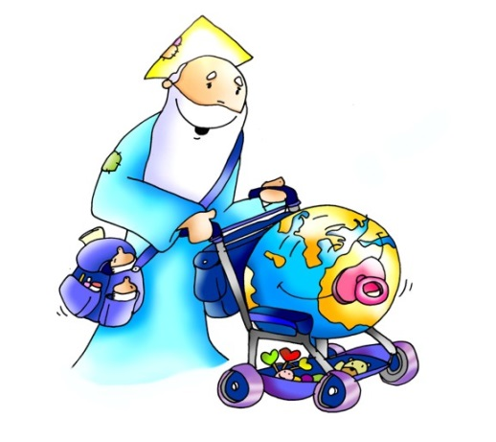
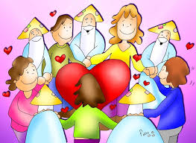
que estás en el
Santificado sea tu nombre
Venga a nosotros tu
Hágase tu voluntad
en la como en el
Danos hoy nuestro de cada día
Perdona nuestras ofensas
como también nosotros
perdonamos a los que nos ofenden
No nos dejes caer en la tentación
y líbranos del mal.
Padre Nuestro

Slide 17
… esperamos la venida gloriosa de nuestro Señor Jesucristo.
Todos: Tuyo es el Reino, tuyo el poder y la gloria, por siempre, Señor.

Slide 18
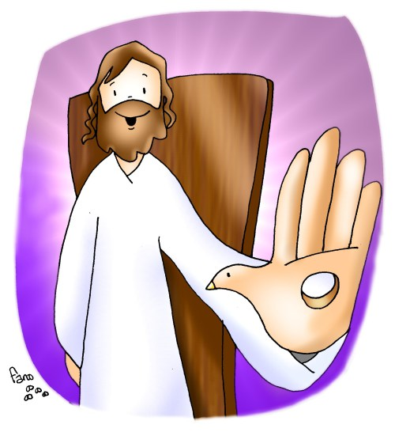
RITO DE LA PAZ
… La paz del Señor esté siempre con vosotros.
Todos: Y con tu espíritu.
…Daos fraternalmente la paz

Slide 19
PAZ SEÑOR
Paz Señor, en el cielo, en la tierra,
paz Señor en las olas del mar.
Paz Señor en las flores que mueve
sin saberlo la brisa al pasar.
Tú que haces las cosas tan bellas
y les das una vida fugaz,
pon Señor tu mirada sobre ellas
y devuelve a los hombres la paz.
Paz, paz, paz, Señor.
Paz, paz, paz y amor. (bis)
1/2

Slide 20
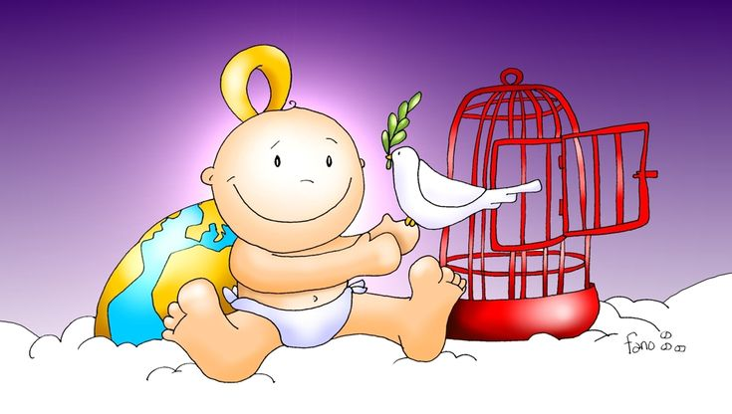
Hoy he visto Señor, en el cielo,
suspendidas de un rayo de luz,
dos palomas que alzaron el vuelo
con sus alas en forma de cruz.
Haz que vuelvan de nuevo a la tierra
las palomas que huyeron, Señor
y la llama que enciende la guerra
se convierta en paz y en amor.
Paz, paz, paz, Señor.
Paz, paz, paz y amor. (bis)
2/2

Slide 21
Éste es el Cordero de Dios que quita el pecado del mundo. Dichosos los invitados a la mesa del Señor.
Todos:
Señor, no soy digno de que entres en mi casa, pero una palabra tuya bastará para sanarme.

Slide 22
IV DOMINGO DE CUARESMA “Laetare”

Slide 23
DONA TU VIDA
Una noche de sudores
con la barca en el mar,
mientras el cielo aclara ya,
mirabas tus redes vacías.
Pero hay alguien que te llama
y otros mares te enseñará,
en el corazón del hombre
sus redes echará.
1/4

Slide 24
Dona toda tu vida
como María
al pie de la Cruz.
Y serás siervo de cada hombre,
siervo por amor,
sacerdote de la humanidad.
2/4

Slide 25
Caminabas en el silencio,
entre lágrimas esperando
que la semilla echada ya
cayera en la tierra buena.
Hoy tu corazón se alegra
porque el grano ha dorado ya
y madurado bajo el sol,
sólo queda recogerlo.
3/4

Slide 26
Dona toda tu vida
como María
al pie de la Cruz.
Y serás siervo de cada hombre,
siervo por amor,
sacerdote de la humanidad.
4/4

Slide 27
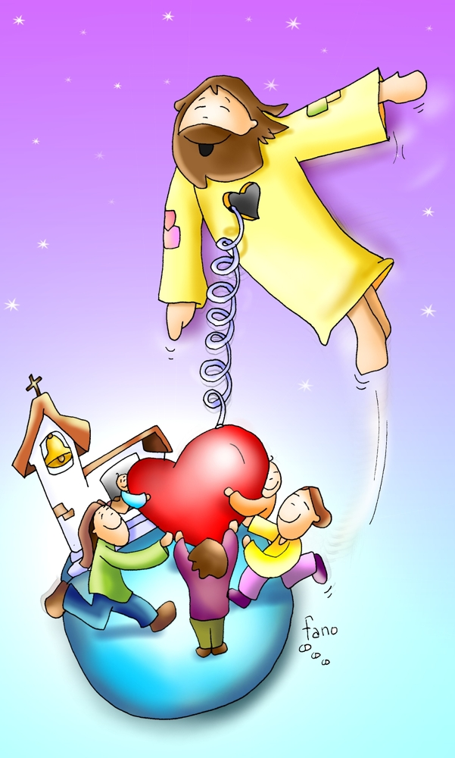
MÁS ALLÁ
Más allá de mis miedos,
más allá de mi inseguridad,
quiero darte una respuesta.
Aquí estoy, para hacer tu voluntad,
para que mi amor sea decirte Sí,
hasta el final.

Slide 28
Acción de Gracias
Acción de Gracias

Slide 29
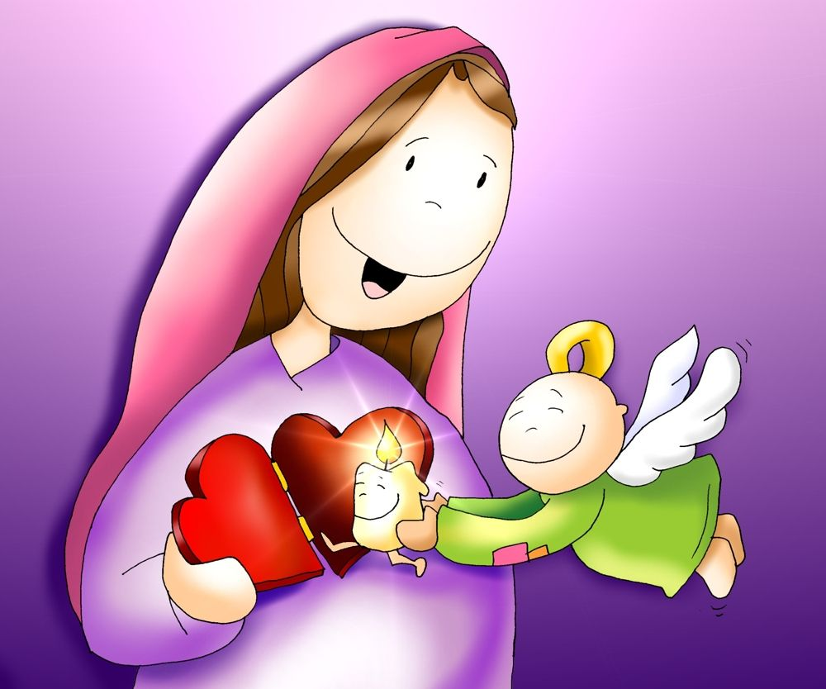
AVE MARÍA
Tantas cosas en la vida nos ofrecen plenitud
y nos son más que mentiras
que desgastan la inquietud.
Tú has llenado mi existencia
al quererme de verdad.
Yo quisiera, Madre buena,
amarte más.
1/4

Slide 30
En silencio escuchabas la palabra de Jesús
y la hacías pan de vida
meditando en tu interior.
La semilla que ha caído ya germina
ya está en flor.
Con el corazón en fiesta, cantaré
Ave María, Ave María
Ave María, Ave María
2/4

Slide 31
Desde que yo era muy niño
has estado junto a mí
y guiado de tu mano,
aprendí a decir que sí.
Al calor de la esperanza
nunca se enfrió mi fe
y en la noche más oscura fuiste luz.
3/4

Slide 32
No me dejes, Madre mía,
ven conmigo al caminar.
Quiero compartir mi vida y crear fraternidad.
Muchas cosas en nosotros
son el fruto de tu amor.
La plegaria más sencilla cantaré
Ave María, Ave María
Ave María, Ave María
4/4

Slide 33
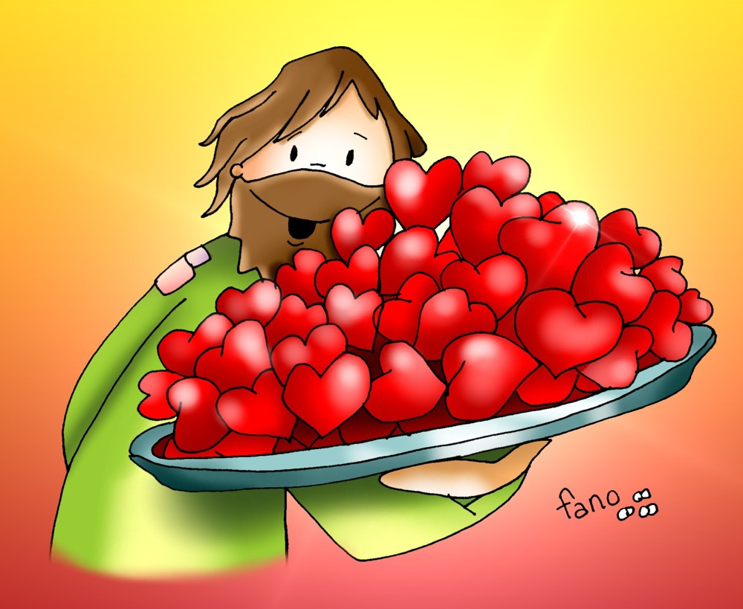
¡FELIZ DÍA DEL SEÑOR!
¡COMPÁRTELO CON LOS DEMÁS!

